Slide 1
Suivi des interventions et gestion complète des services
PROJET PROFESSIONNEL ETUDIANT
Membres du Groupe :
FAYA Lidao Majoie
Bagna ewe prince
ENCADREUR : M. GBATI NINKABOU Badji

Slide 2

sommaire
I-Introduction
II-Objectifs
III-Exigences Matérielles et Logicielles de la solution
IV-Architecture de la solution
V-Diagrammes
VI-Conclusion

Slide 3
I-Introduction
La plupart des Entreprises d’aujourd’hui sont obligées d’opérer des interventions sur le terrain pour répondre a certains besoins de leurs clients . Ces Interventions nécessitent un suivi qui doit être complet et actif . Nous souhaitons développer une Application qui viendra satisfaire ce besoin .Elle sera construite a partir des éléments que nous avons jugés nécessaire pour pouvoir mener a bien une intervention depuis la demande du client jusqu’au traitement complet de l’intervention.

Slide 4
II-Objectifs
Les Objectifs principaux sont:
1-Pouvoir Administrer les ressources humaines
2-Avoir un total contrôle sur les ressources matérielles
3-Traiter les dossiers clients
4-Avoir un suivit Complet des interventions
5-Produire des rapports

Slide 5
Iii-Exigences de la solution
Exigences matériels
Exigences logiciels
Développement
Web:
Un ordinateur Portable(16 Gb RAM,3Ghz,500Go SSD)
Un serveur Web(1 To,16Gb)
Mobile
Un ordinateur Portable(16 Gb RAM,3Ghz,500Go SSD)
Un Téléphone Mobile
Déploiement
Web:
Un ordinateur Portable(16 Gb,3Ghz,500Go)
Un serveur Web(1 To,16Gb)
Mobile
Développement
Web:
Framework Symfony
Un Editeur de Code(Visual Studio Code)
Système d’Exploitation Windows 10
Mobile:
Framework Flutter
Un Editeur de Code(Visual Studio Code)

Slide 6
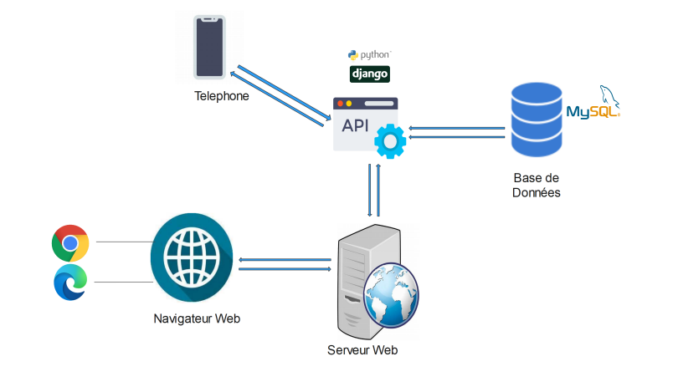
Iv-Architecture de la solution

Slide 7
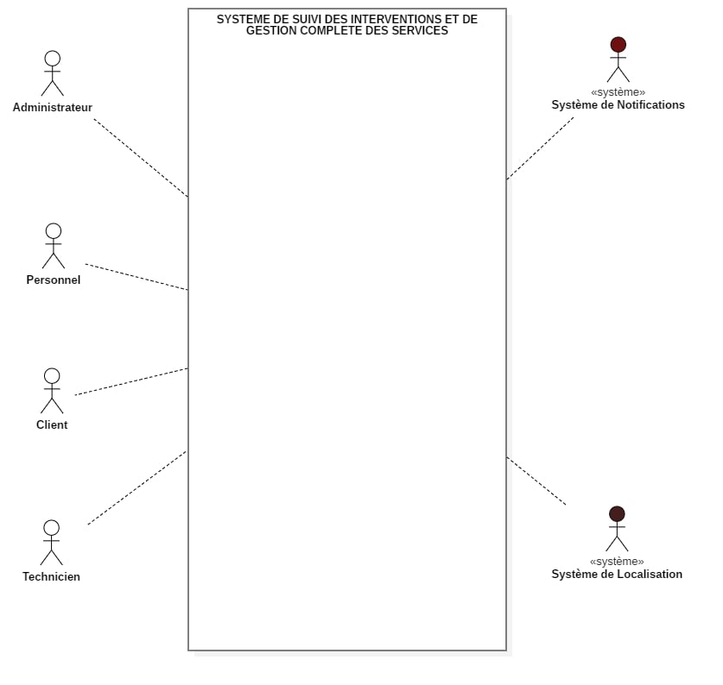
V-DIAGRAMMES
1-Diagramme de contexte
Ce diagramme permet de faire un recensement des différents acteurs ayant une relation avec le système.
Notre système permet de recenser 4 principaux et indispensables acteurs représentés sur la figure ci-contre.

Slide 8
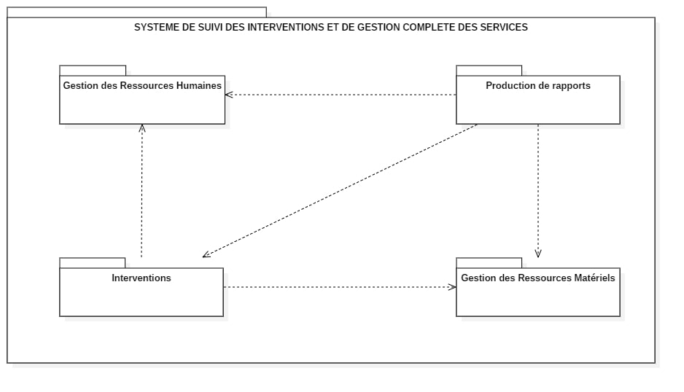
2-Diagramme de package
Un diagramme de package est un diagramme qui permet de regrouper les différentes fonctionnalités de l’application reliées entre elles en blocks. Ces blocks sont appelés Packages .Voici donc les différentes grandes Parties de Notre Application représentés sur la figure ci-contre.

Slide 9
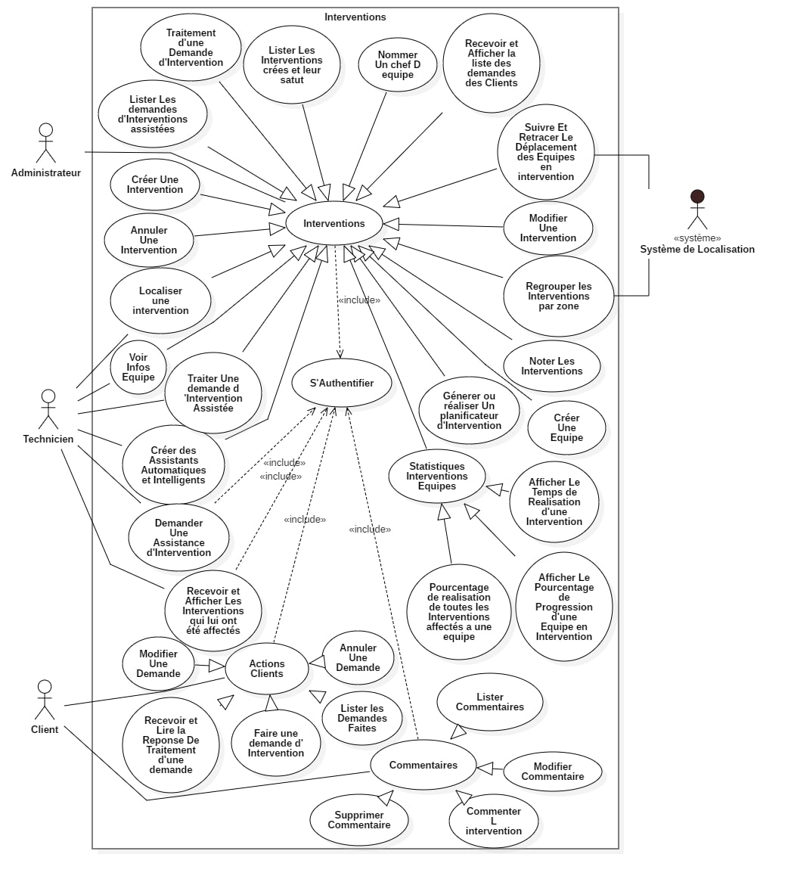
3-Diagramme de cas d’utilisation du package intervention Ce diagramme contient tous les cas d’utilisation relatif au Package <<Intervention>>

Slide 10
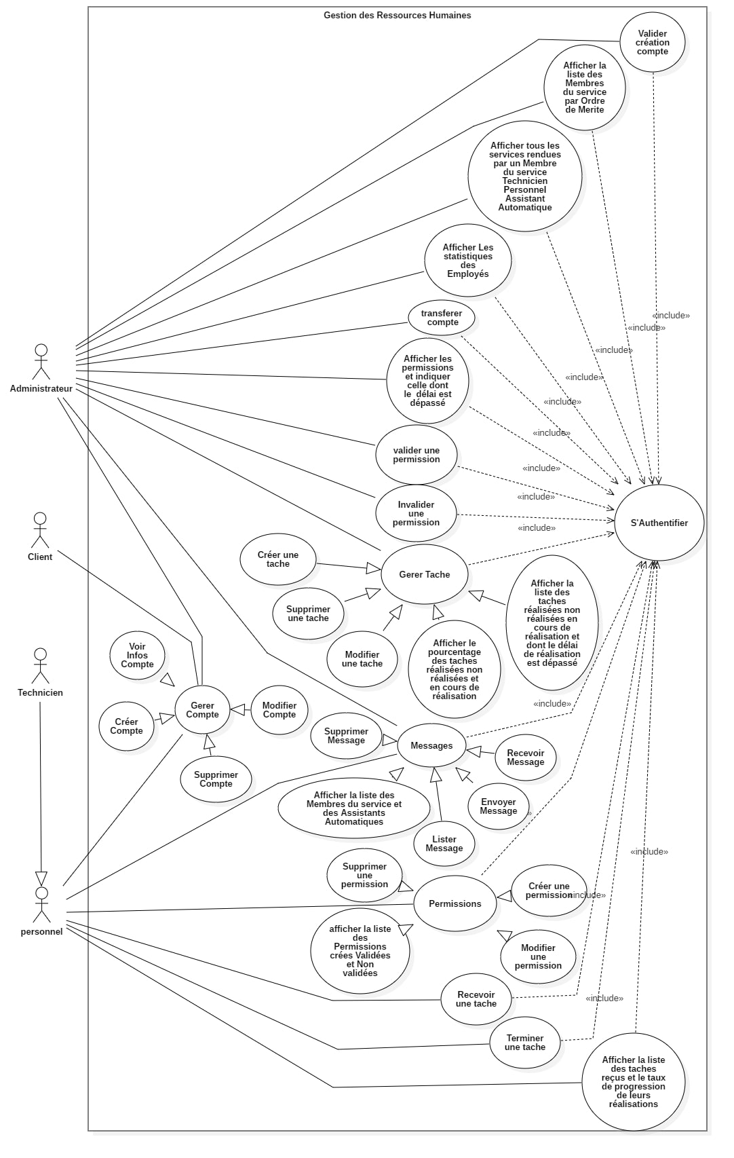
4-Diagramme de cas d’utilisation <<Gestion des ressources humaines>>
Ce Diagramme contient tous les cas d’utilisation relatifs au Package <<Gestion des Ressources Humaines>>.

Slide 11
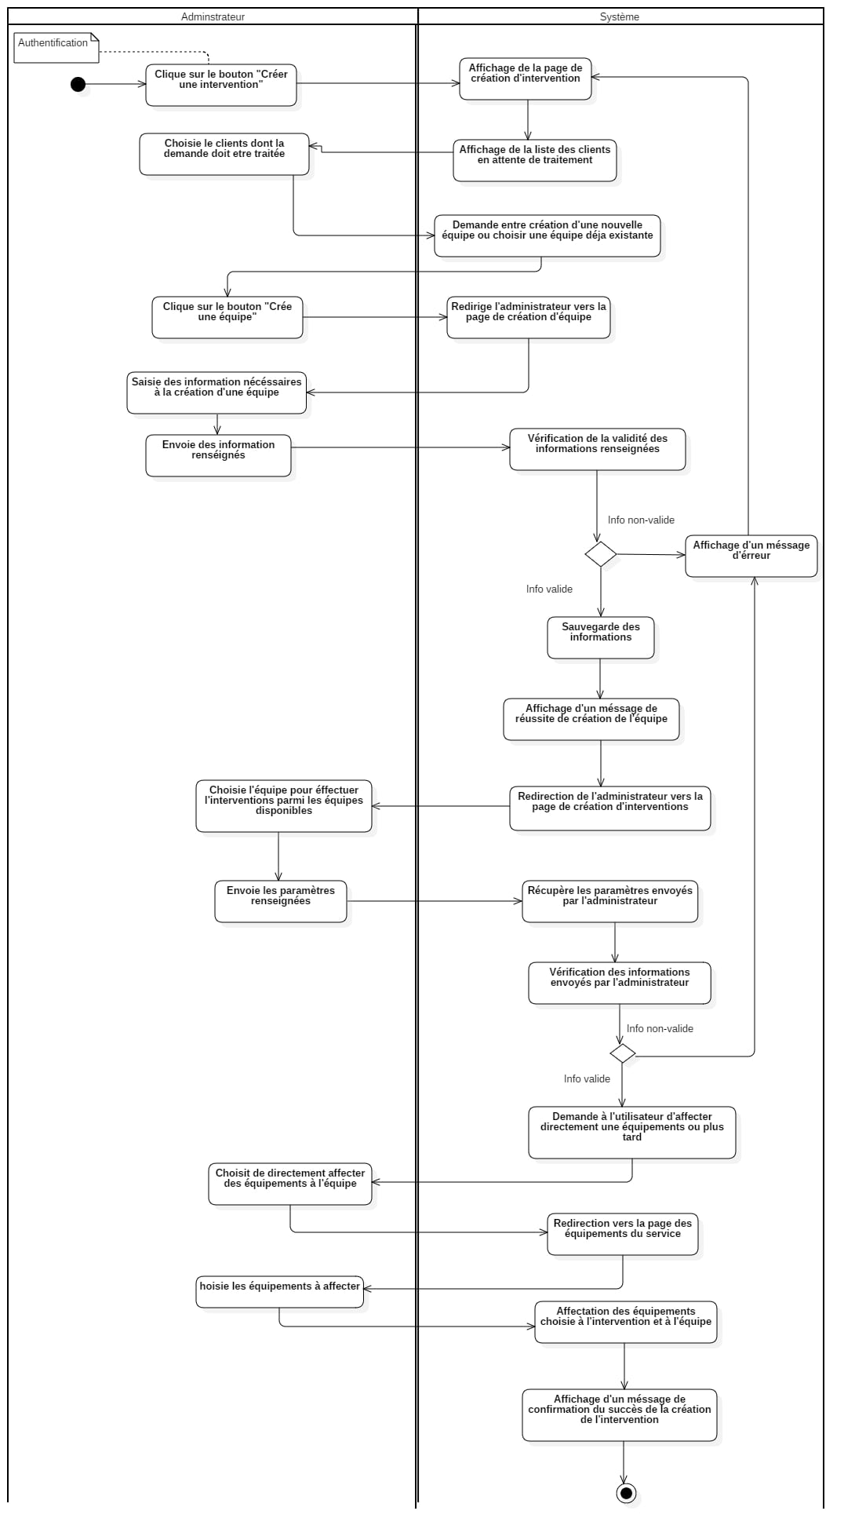
5-Diagramme d’activité du cas d’utilisation <<créer une intervention>>
Ce diagramme décris en détail le processus de Création d’une Intervention de son début jusqu’a sa fin.

Slide 12
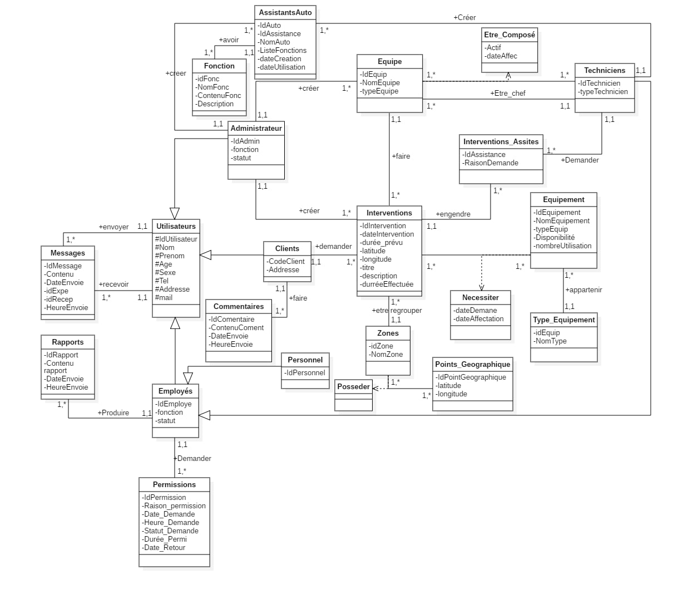
6-Diagramme de classe
Un diagramme de classe est un diagramme qui est utilisé pour décrire la structure des objets et les informations qui leurs sont relatives.

Slide 13

VI-CONCLUSION
Nous estimons proposer une solution complète qui satisfera les besoins des utilisateurs . Notre solution restera ouverte a de nouvelles extensions pour améliorer nos réponses aux besoins des utilisateurs par rapport à ceux présentés dans ce document.

